Slide 1



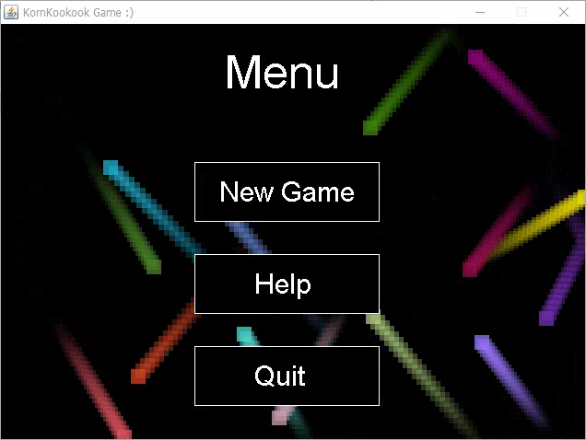

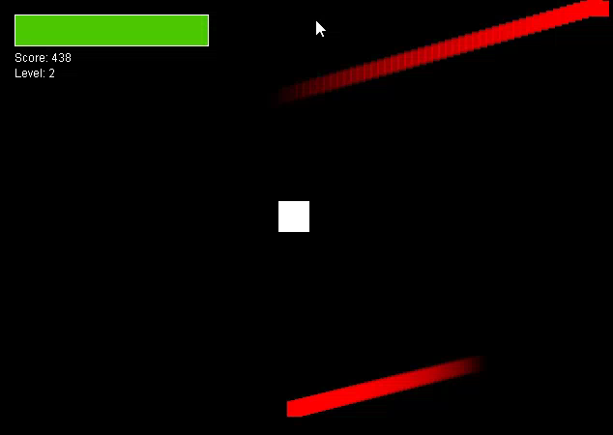

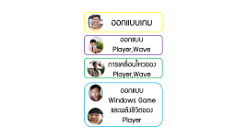
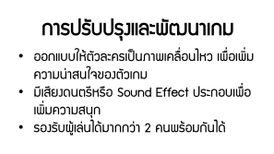
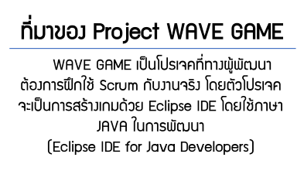

WAVE
GAME

Slide 2
ที่มาของ Project WAVE GAME
WAVE GAME เป็นโปรเจคที่ทางผู้พัฒนาต้องการฝึกใช้ Scrum กับงานจริง โดยตัวโปรเจค
จะเป็นการสร้างเกมด้วย Eclipse IDE โดยใช้ภาษา JAVA ในการพัฒนา (Eclipse IDE for Java Developers)

Slide 3
ที่มาของ Project WAVE GAME
CONCEPT GAME
เป็นเกมที่ช่วยทดสอบและพัฒนาทักษะการคิด
ความมีไหวพริบของผู้เล่น ซึ่งผู้จะต้องหลบหลีกศัตรู(Wave)
ที่วิ่งไปมา ความยากจะเพิ่มขึ้นตาม Level ซึ่งถ้าผู้เล่นโดนศัตรูพลังชีวิตก็จะลดลงและถ้าพลังชีวิตหมดก็จะจบเกม

Slide 4


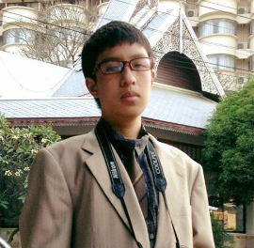


ออกแบบเกม
ออกแบบ
Player,Wave
การเคลื่อนไหวของ
Player,Wave
ออกแบบ
Windows Game
และพลังชีวิตของ
Player

Slide 5

Scrum - Trello

Slide 6
การปรับปรุงและพัฒนาเกม
ออกแบบให้ตัวละครเป็นภาพเคลื่อนไหว เพื่อเพิ่มความน่าสนใจของตัวเกม
มีเสียงดนตรีหรือ Sound Effect ประกอบเพื่อเพิ่มความสนุก
รองรับผู้เล่นได้มากกว่า 2 คนพร้อมกันได้

Slide 7

https://trello.com/b/f6w4GzM9/gamejava
https://github.com/KornWtp/Wave2Game

